Slide 1


DeepDriver ディープドライバー
本当にやりたいことを言語化する方法 ワークシート集
習慣化コンサルティング株式会社

Slide 2
フェーズ１
何がしたい？

Slide 3
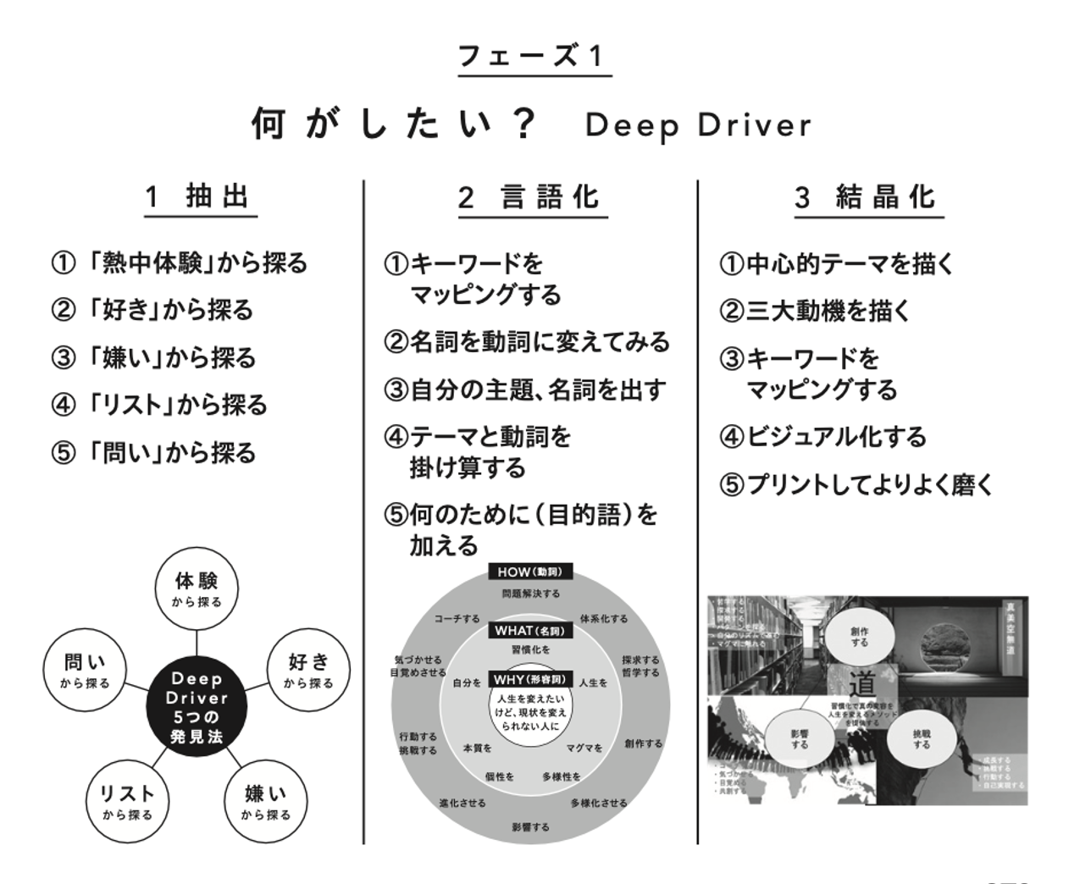

Slide 4
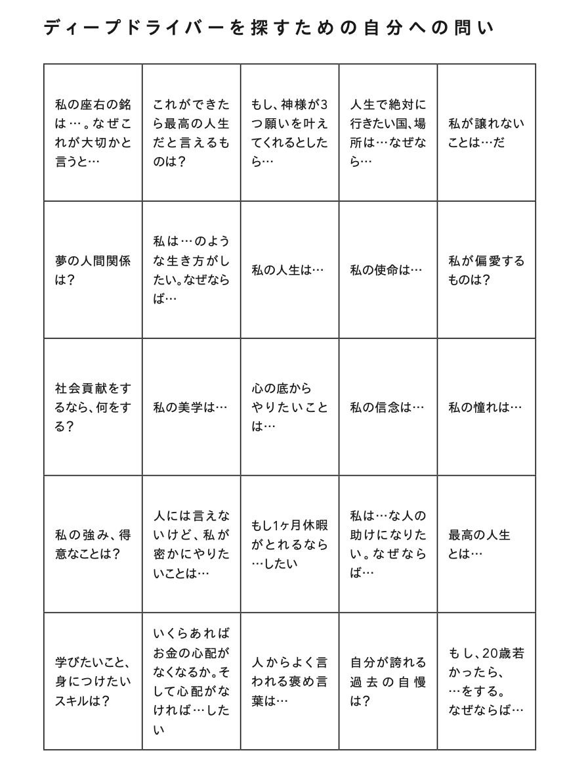

Slide 5
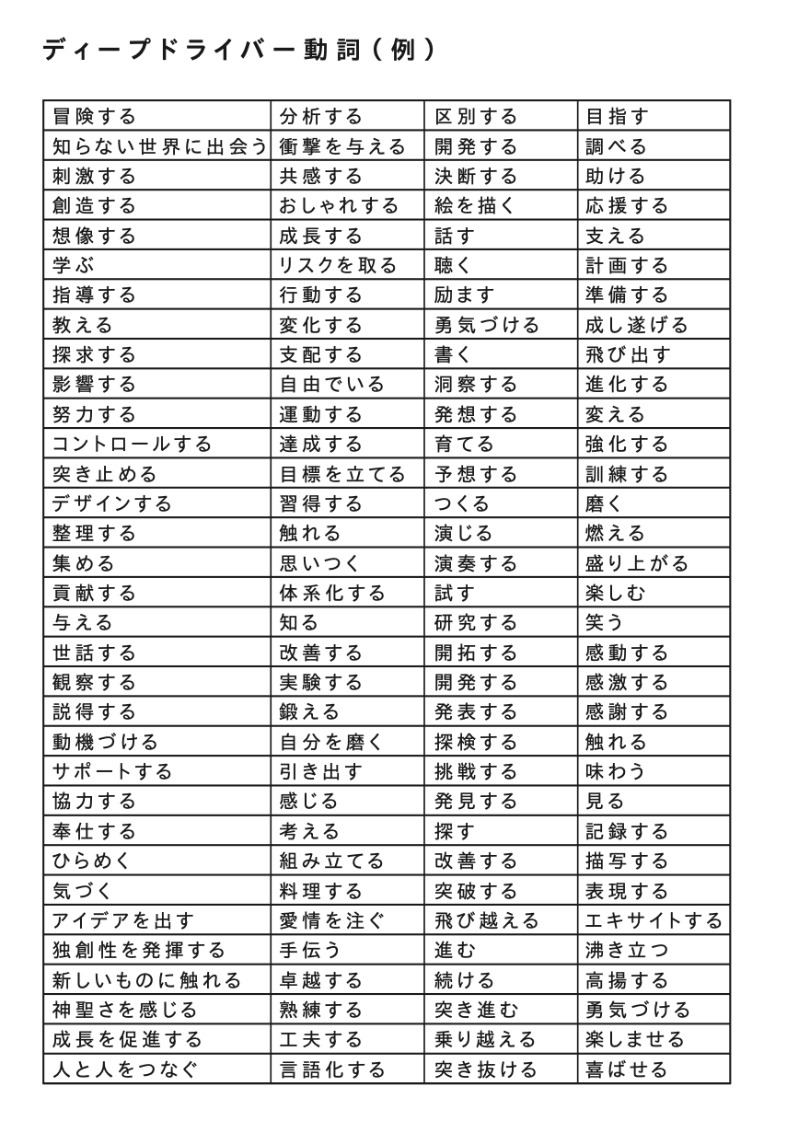

Slide 6
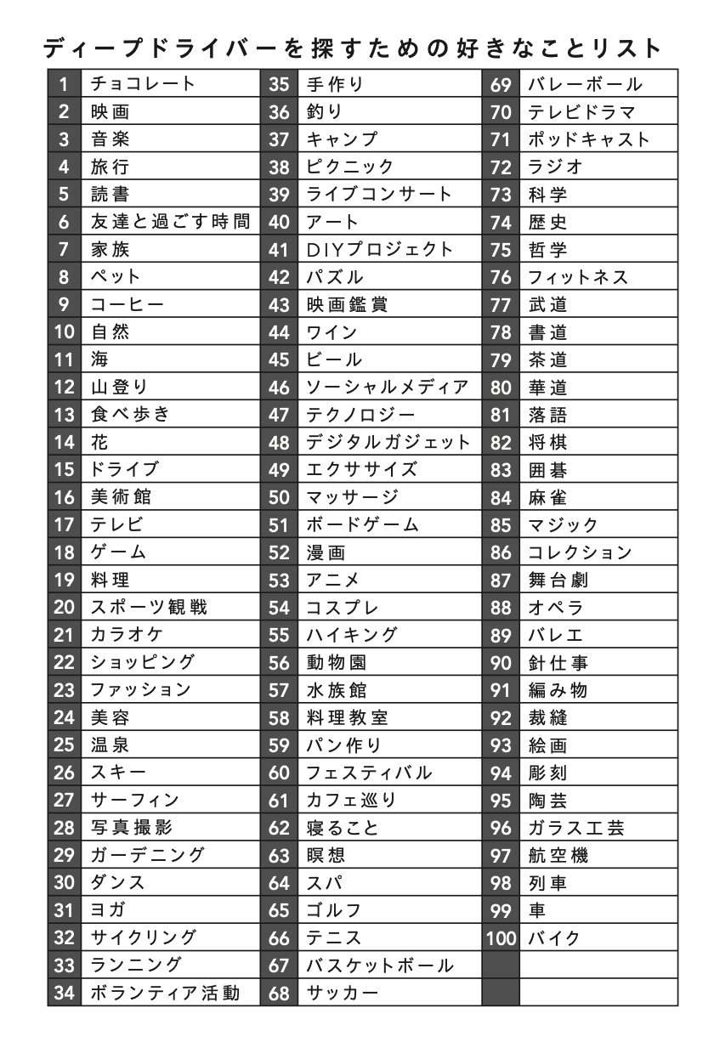

Slide 7
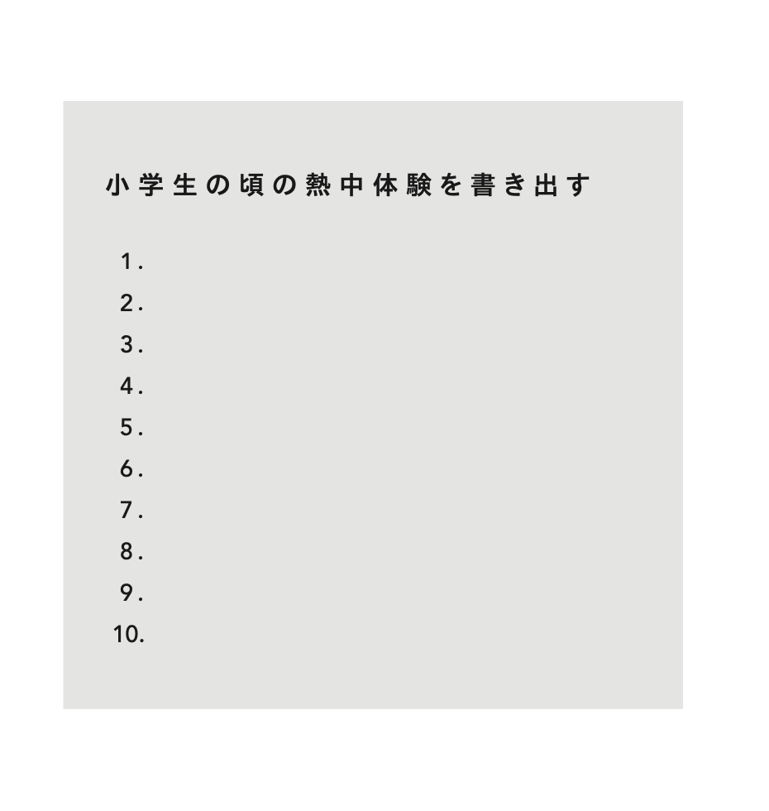

Slide 8
フェーズ２
どうなりたい？

Slide 9
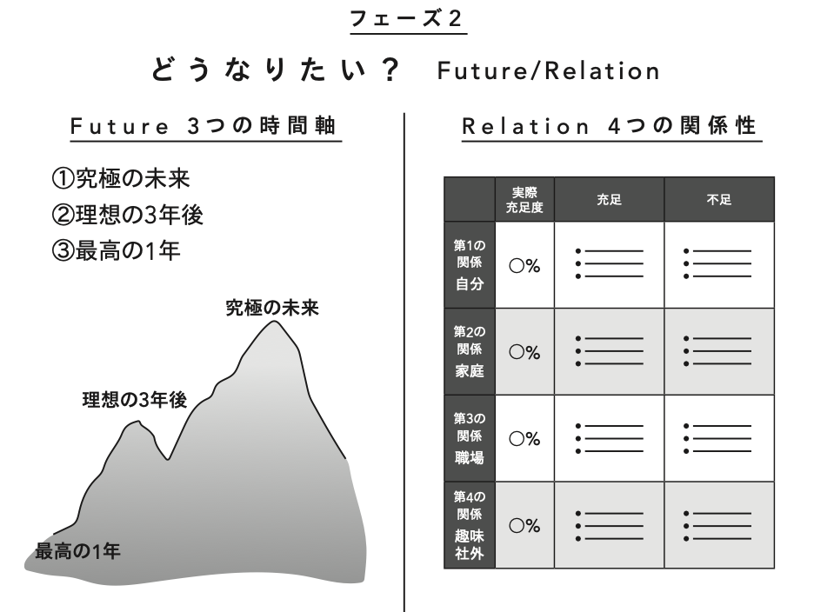

Slide 10
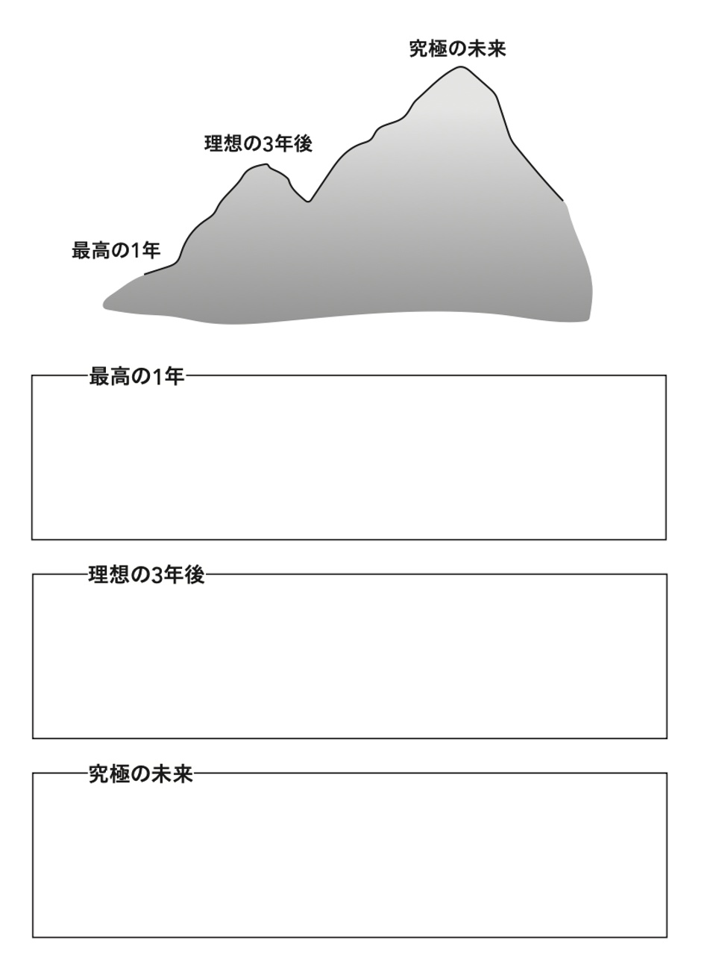

Slide 11
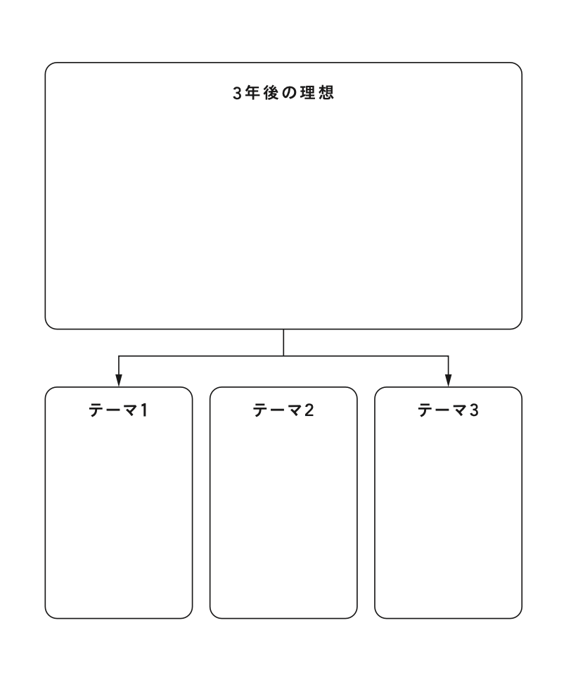

Slide 12
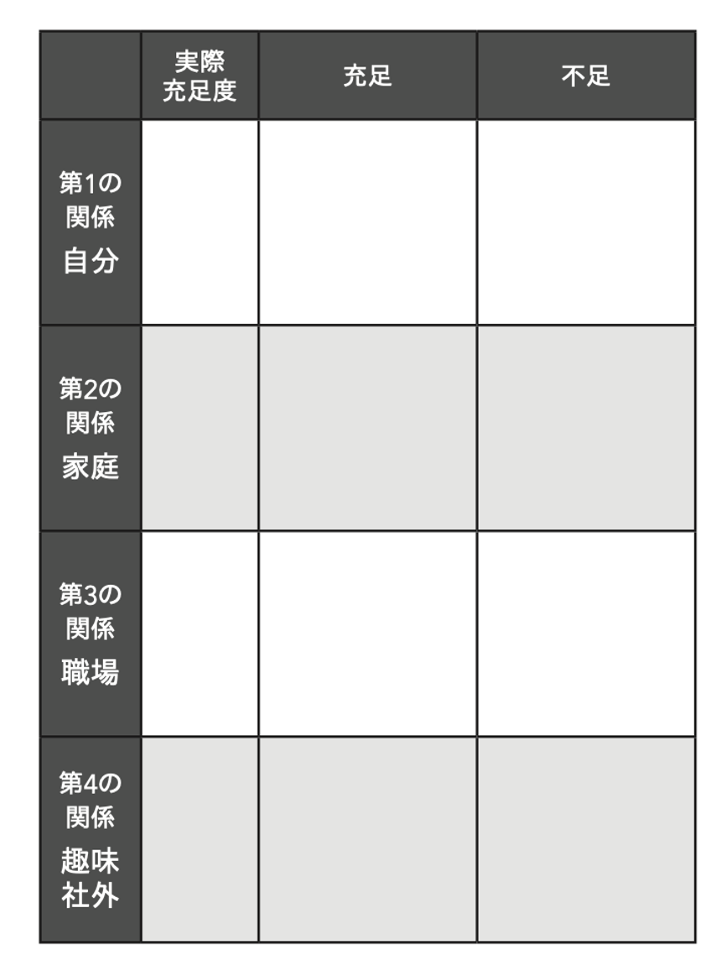

Slide 13
フェーズ３
どう動く？

Slide 14
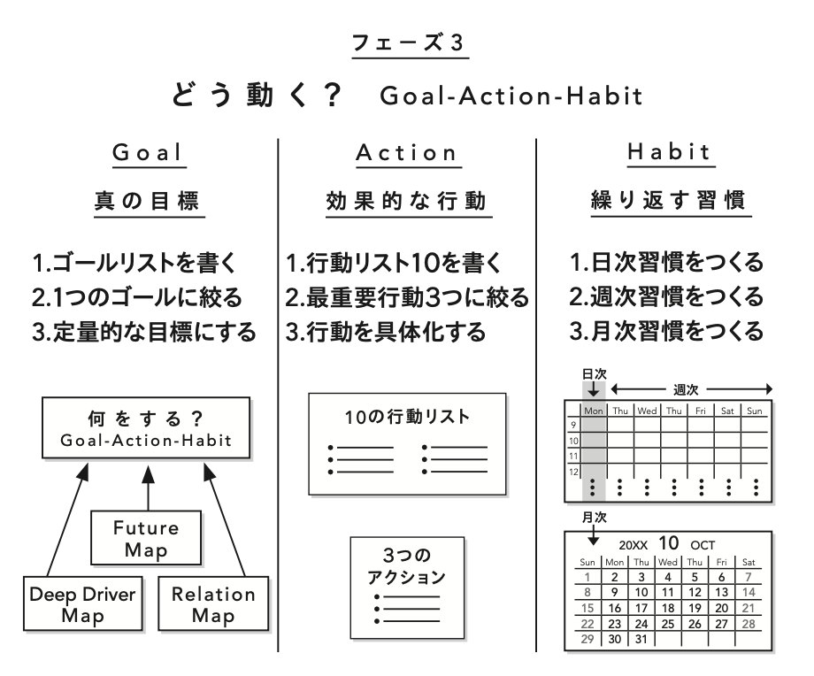

Slide 15
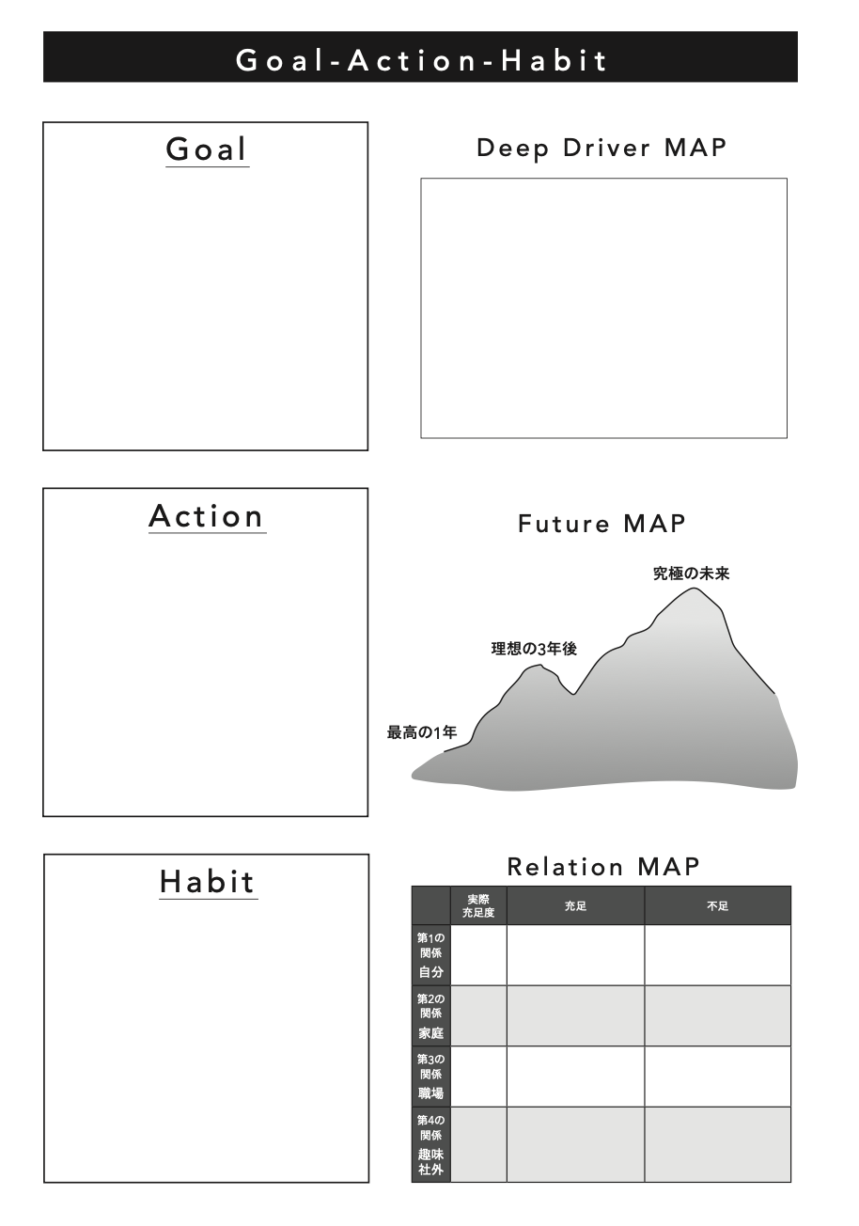

Slide 16
